Slide 1
机器学习初步--- Scikit-learn简介2

Slide 2
什么叫维度
简单的说维度就是描述一个事物所需要的性质的数量。
针对每一张表，维度指的是样本的数量或特征的数量，一般无特别说明，指的都是特征的数量。除了索引之外，一个特征是一维，两个特征是二维，n个特征是n维。
对图像来说，维度就是图像中特征向量的数量。

Slide 3
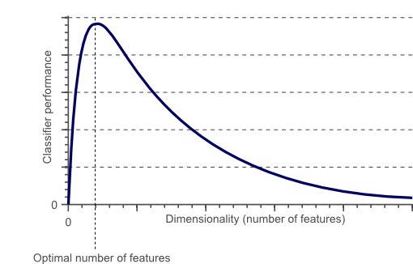
降维
降维算法中的降维，指的是降低特征矩阵中特征的数量，目的是为了让算法运算更快，效果更好，更便于数据可视化。
以分类为例，并不是特征数量越多，分类越快，效果越好。事实上，特征数量超过一定值的时候，分类器的效果反而下降，这就是“维度灾难”。

Slide 4
sklearn中的降维算法
sklearn中降维算法都被包括在模块decomposition中，这个模块本质是一个矩阵分解模块。
这里只简单介绍主成分分析(PCA)、分奇异值分解(SVD) ，尤其是PCA，使用较多。

Slide 5
主成分分析(PCA)
最常用的PCA类就是sklearn.decomposition.PCA。
基本原理为线性映射，简单的来说就是将高维空间数据投影到低维空间上，将数据的主成分（包含信息量大的维度）保留下来，忽略掉对数据描述不重要的成分。在降维中，PCA使用的信息衡量指标是样本方差，又称可解释性方差。方差越大，特征所带的信息量越多。
其他PCA类：KernelPCA--主要用于非线性数据的降维
IncrementalPCA--主要是为了解决单机内存限制
SparsePCA、MiniBatchSparsePCA--使用了L1的正则化

Slide 6
分奇异值分解(SVD)
奇异值往往对应着矩阵中隐含的重要信息，且重要性和奇异值大小正相关。奇异值分解即将矩阵分解成若干个秩一矩阵之和，而奇异值则衡量了这些“小矩阵”对于原矩阵的权重。
选择合适的前k个奇异值，即可保留矩阵包含的绝大部分特征信息。

Slide 7
降维算法在人脸识别中的应用
Sklearn提供了一份人脸信息数据集，搜集了共计一千多张照片。
“人脸识别”数据集约200+MB，需要实时下载，时间较长且容易出错，可以提前将数据包下载完成后放入 【C:\Users\用户名\scikit_learn_data】中覆盖 【lfw_home】文件夹。
下载链接：https://share.weiyun.com/DADYgqVC

Slide 8
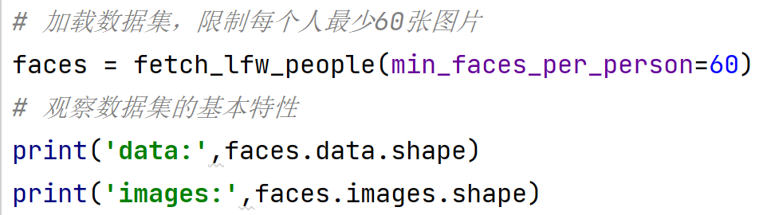
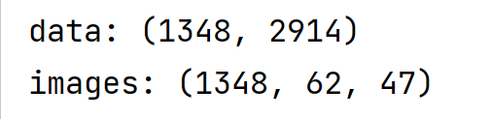
人脸识别数据集的基本特征
这个数组共有1,348张照片，每张照片由62*47个像素点组成，其中每个像素点构成一个特征，每张照片2,914个特征。

Slide 9
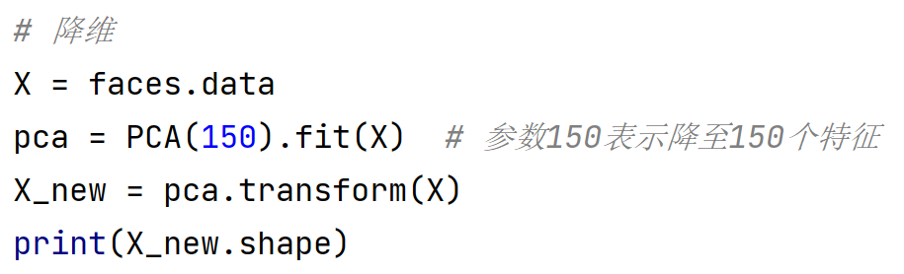
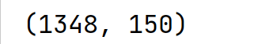
降维处理
输出结果表明，降维后的模型仍为 1,348 张照片，特征值变为150个

Slide 10
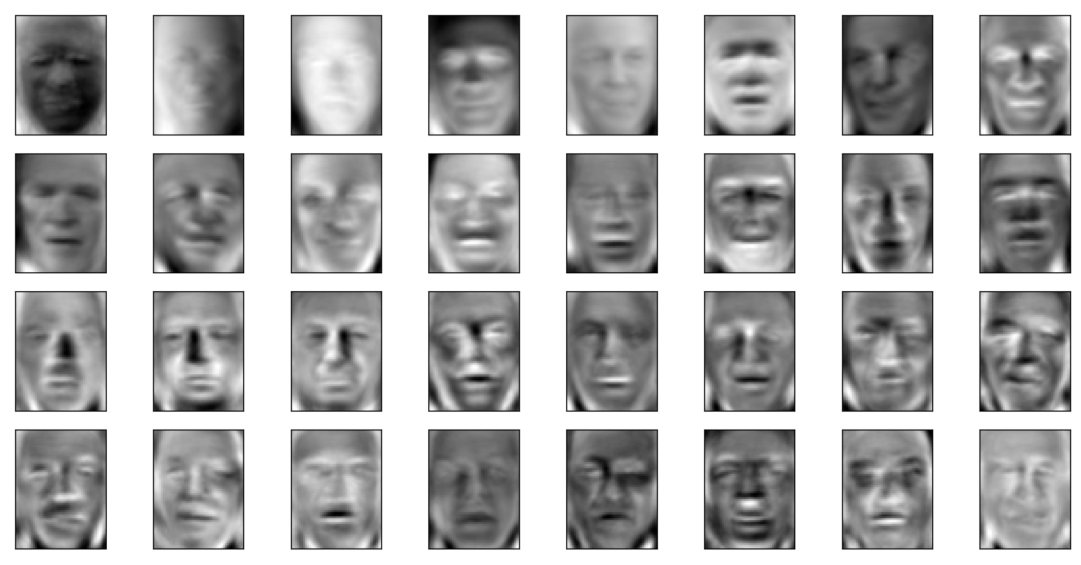
新特征空间矩阵可视化

Slide 11
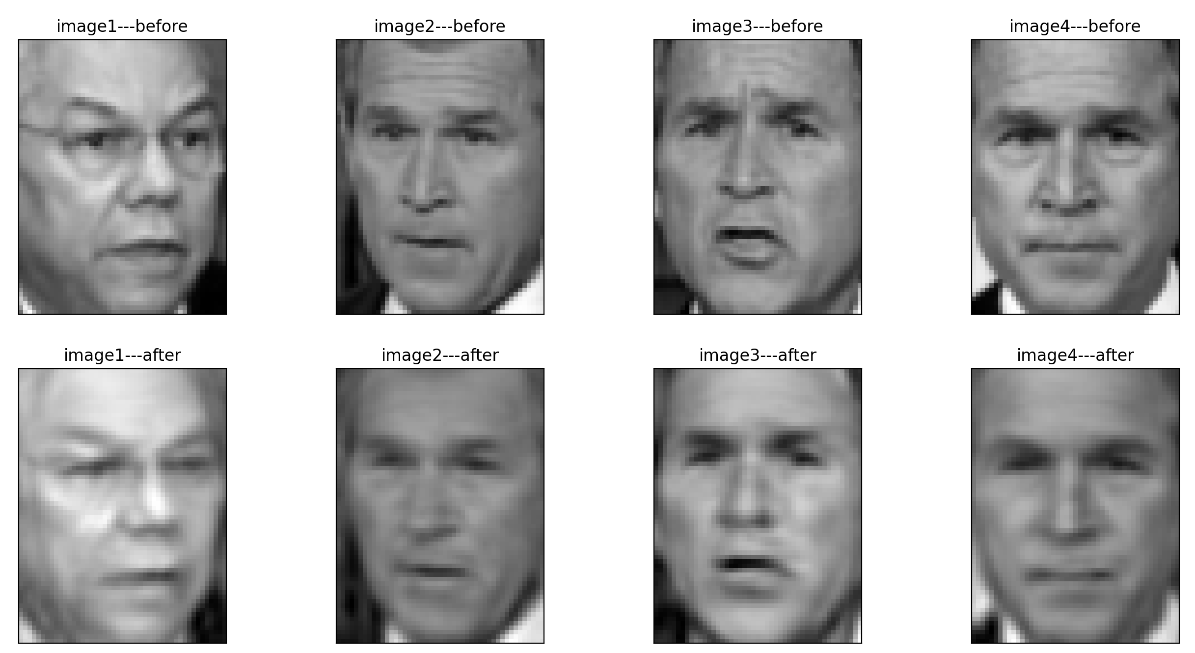
降维前后对比
降维后的图片质量明显低于原始数据，数据的降维损失了很多信息细节，但这种细节损失并不影响对照片的识别。

Slide 12
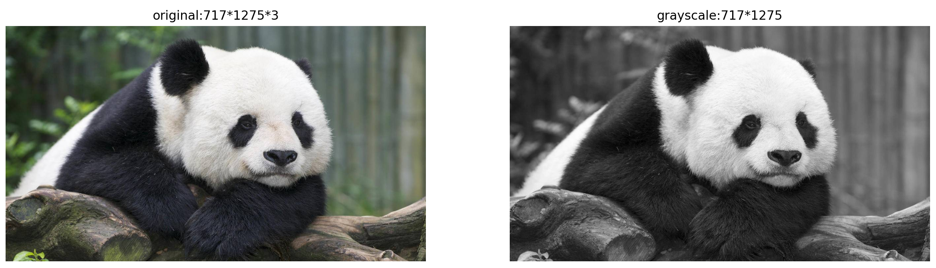
降维应用举例-图片降维

Slide 13
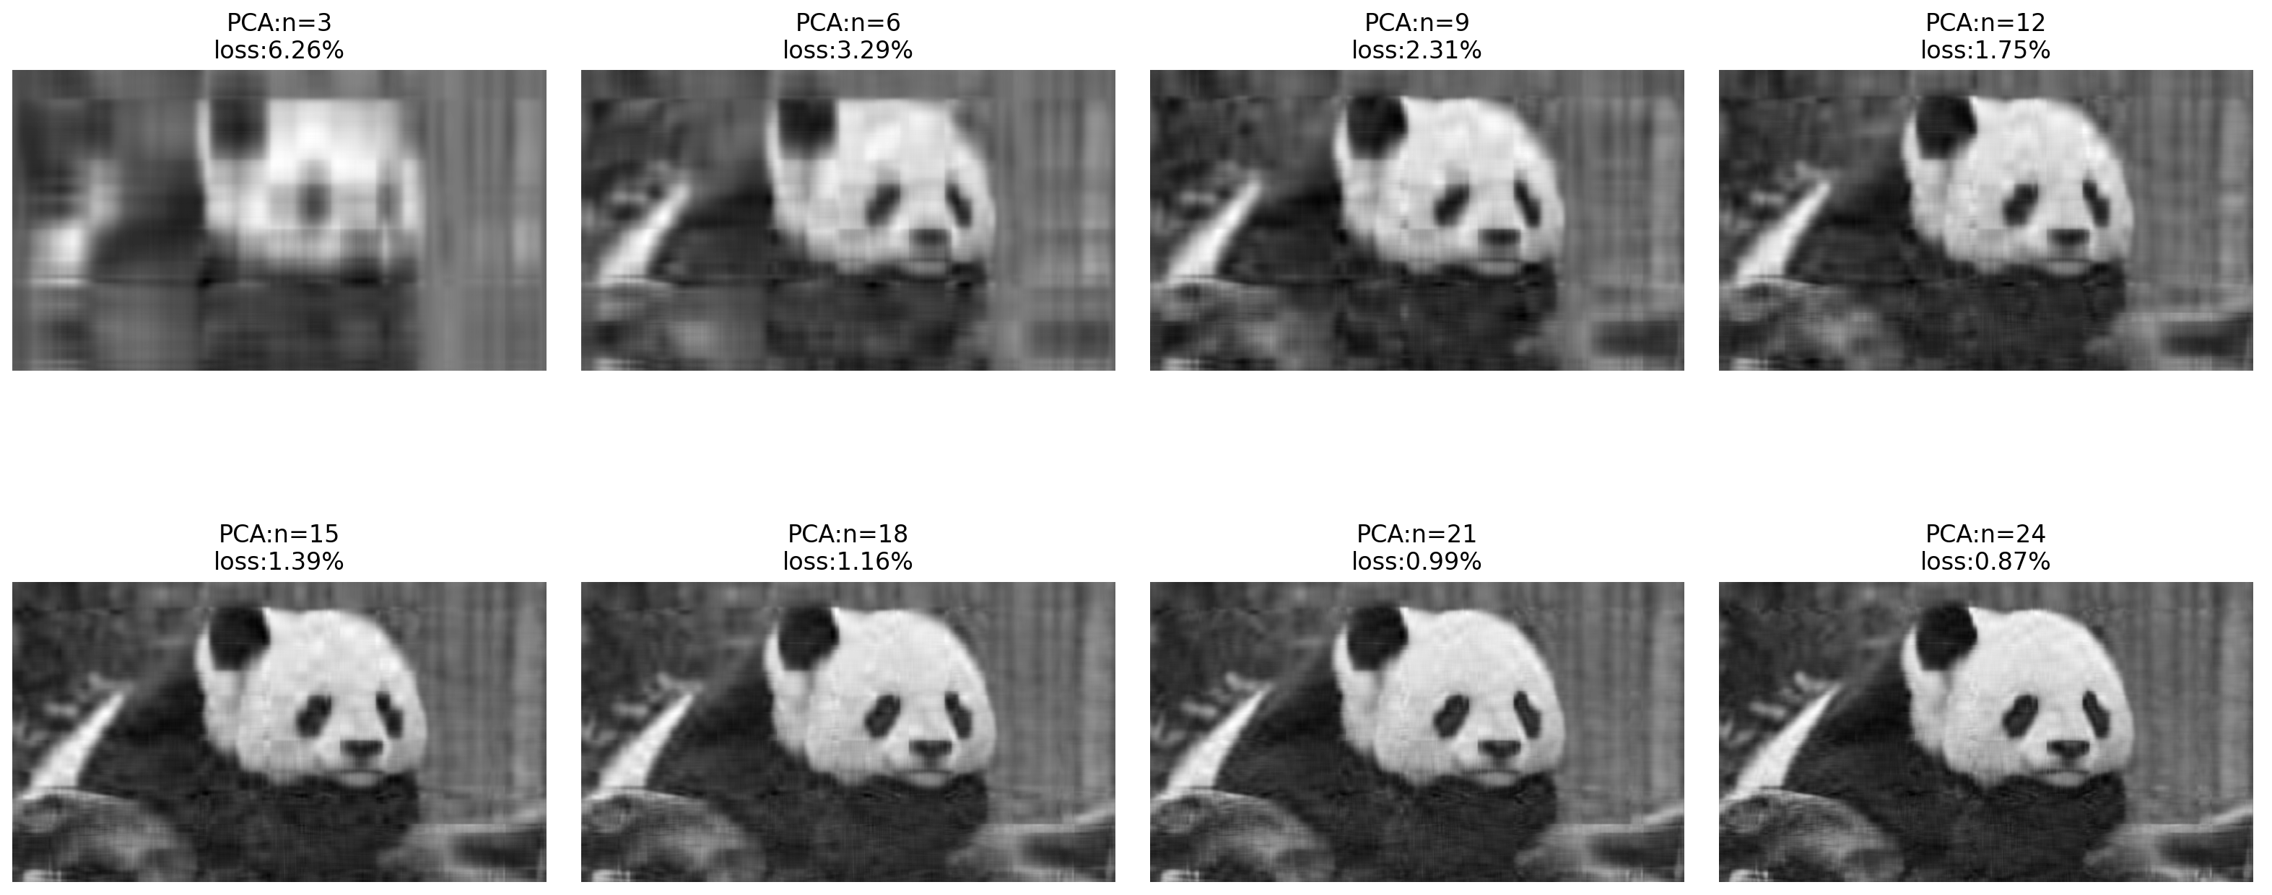
图片PCA降维结果

Slide 14
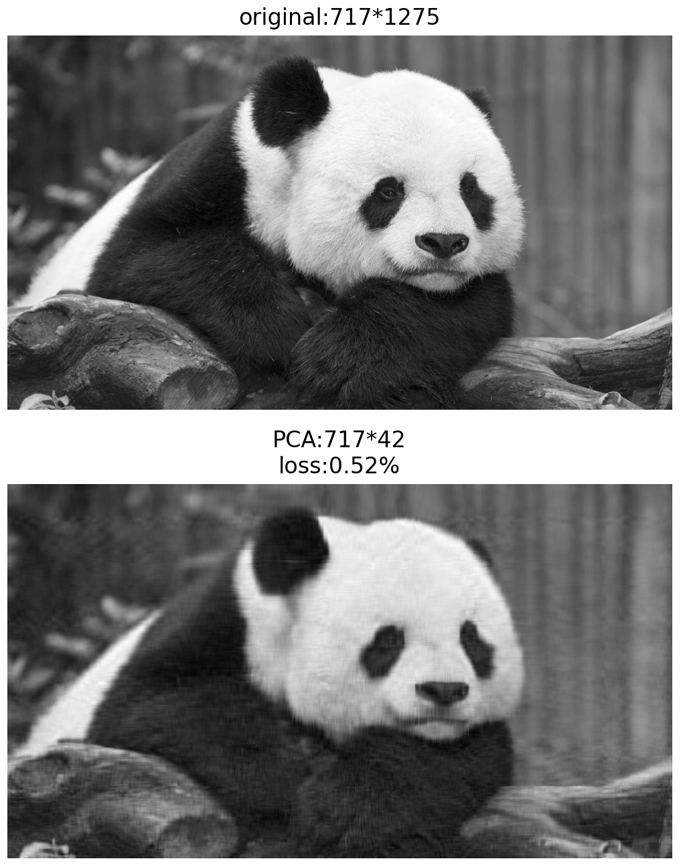
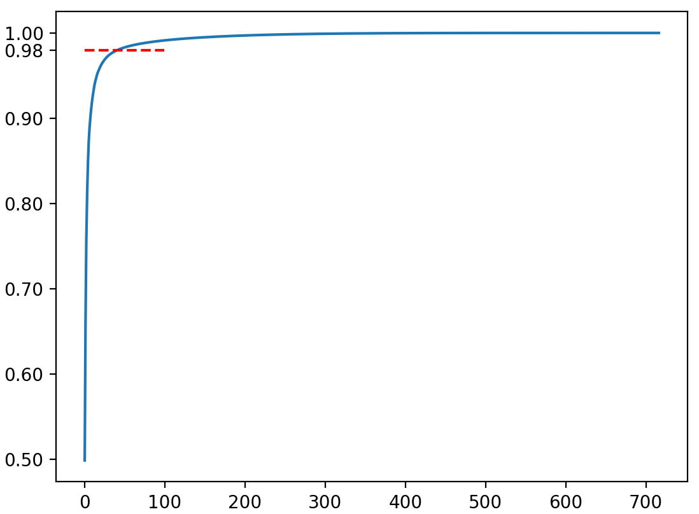
选择降维参数

Slide 15
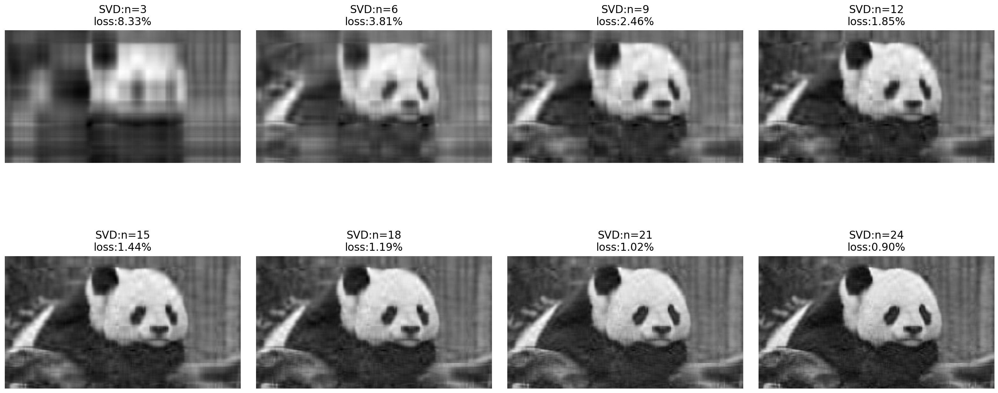
图片SVD降维结果

Slide 16

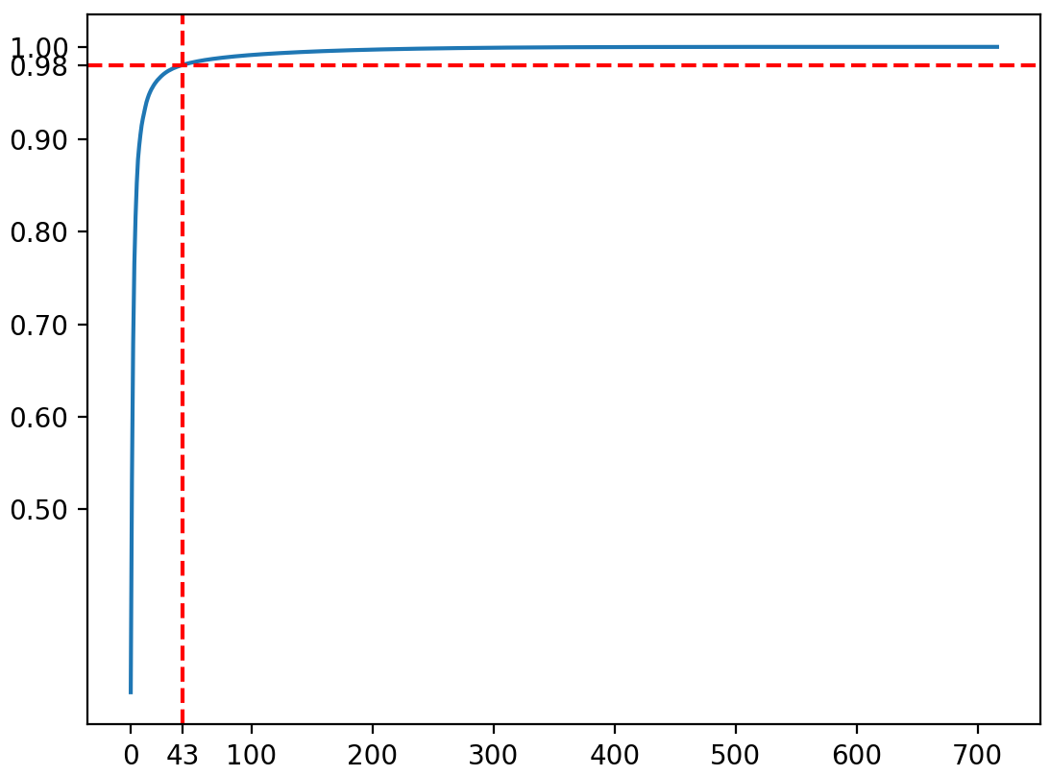
选择降维参数

Slide 17
聚类
聚类分析，即聚类，包括自动发现数据中的自然分组，是一项无监督的机器学习任务。
与监督学习（类似预测建模）不同，聚类算法只解释输入数据，并在特征空间中找到自然组或群集。
聚类分析的所有目标的核心是被群集的各个对象之间的相似程度（或不同程度）的概念。聚类方法尝试根据提供给对象的相似性定义对对象进行分组。
聚类分析是一个迭代过程，在该过程中，对所识别的群集的主观评估被反馈回算法配置的改变中，直到达到期望的或适当的结果。

Slide 18
聚类算法
主要包括：K-means、DBSCAN、Density Peaks聚类（局部密度聚类）、层次聚类、谱聚类。
若按照聚类的方式可划分成三类：
第一类是类似于K-means、DBSCAN、Density Peaks聚类（局部密度聚类）的依据密度的聚类方式；
第二种是类似于层次聚类的依据树状结构的聚类方式；
第三种是类似于谱聚类的依据图谱结构的聚类方式。
这里只以K-means算法为例，简单介绍聚类的使用。

Slide 19
聚类 与分类比较
 | 聚类 | 分类
核 心 | 将数据分成多个组 | 从已经分好的数据中去学习，将新数据放到已经分号的组中去
学习类型 | 无监督，无需标签进行训练 | 有监督，需要标签进行训练
典型算法 | K-means，DBSCAN，层次聚类，光谱聚类 | 决策树，贝叶斯，逻辑回归
算法输出 | 聚类结果不确定，可能是一个好结果，也可能是一个坏结果 | 分类结果是确定的 ，分类的优劣是客观的 ，不是根据业务需求或算法需求决定

Slide 20
K-means
K-Mean算法，即 K 均值算法，是一种常见的聚类算法。算法会将数据集分为 K 个簇，每个簇使用簇内所有样本均值来表示，将该均值称为“质心”。
算法简单，容易实现。算法聚类时，容易产生空簇；算法可能收敛到局部最小值；容易受初始质心的影响。
距离计算方式是欧式距离。

Slide 21
K-Means步骤
1.从样本中选择 K 个点作为初始质心（完全随机）
2.计算每个样本到各个质心的距离，将样本划分到距离最近的质心所对应的簇中
3.计算每个簇内所有样本的均值，并使用该均值更新簇的质心
4.重复步骤 2 与 3 ，直到达到以下条件之一：
质心的位置变化小于指定的阈值（默认为 0.0001）
达到最大迭代次数

Slide 22
K-means应用--航空公司客户价值分析
传统的识别客户价值应用最广泛的模型主要通过3个指标（最近消费时间间隔（Recency）、消费频率（Frequency）和消费金额（Monetary））来进行客户细分，识别出价值高的客户，简称RFC模型。
在RFC模型中，消费金额表示在一段时间内，客户购买产品的总金额。但是不适用于航空公司的数据处理。本例用客户在一段时间内的累计飞行里程M和客户在一定时间内乘坐舱位的折扣系数C代表消费金额。再在模型中增加客户关系长度L，构成LRFMC模型。

Slide 23
确定LRFMC的计算方式
L=LOAD_TIME - FFP_DATE(观测窗口的结束时间 - 入会时间)
R=LAST_TO_END(最后一次乘坐飞机距观测窗口结束的时长)
F=FLIGHT_COUNT(观测窗口内的飞行次数)
M=SEG_KM_SUM(观测窗口内的总飞行里程)
C=AVG_DISCOUNT(平均折扣率)

Slide 24
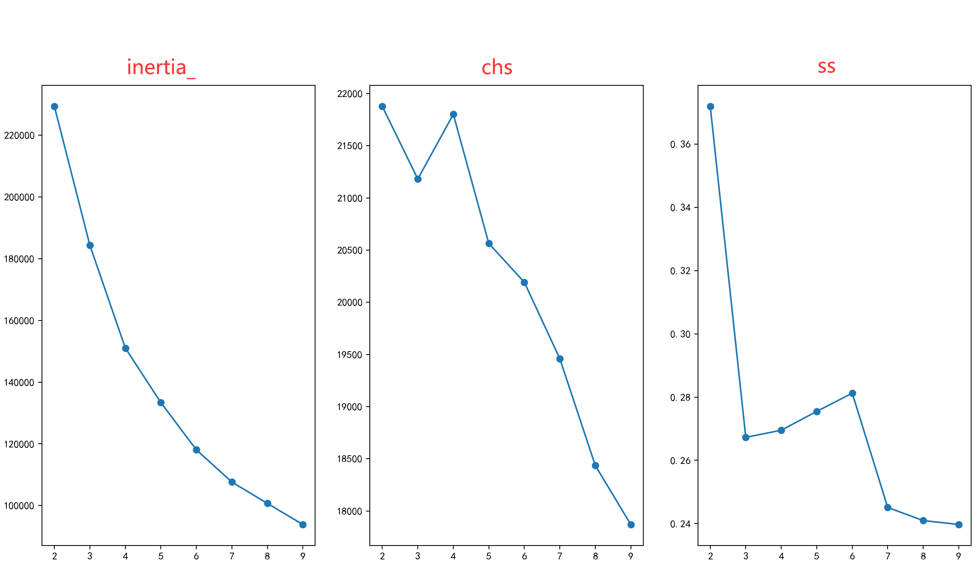
聚类评价指标曲线

Slide 25
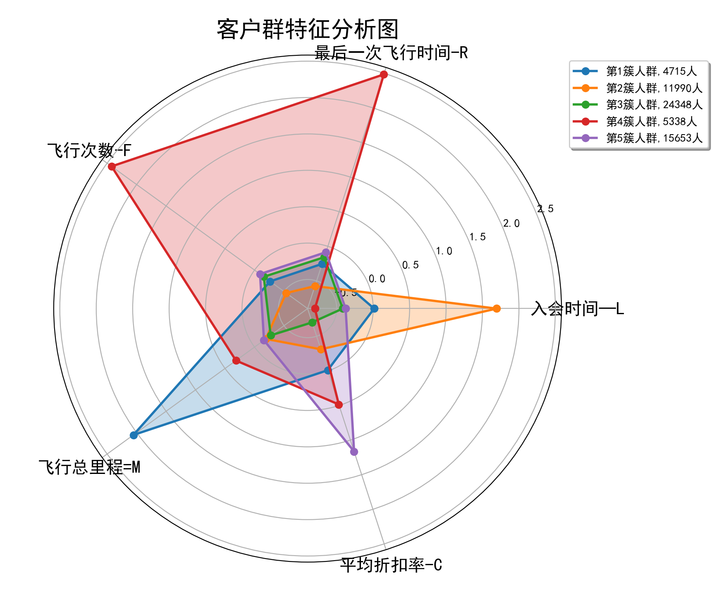
聚类结果分析
客户群1：需关注价值用户
客户群2：需回访挽留老用户
客户群3：一般普通用户
客户群4：需回访争取用户
客户群5：需争取潜力客户

Slide 26
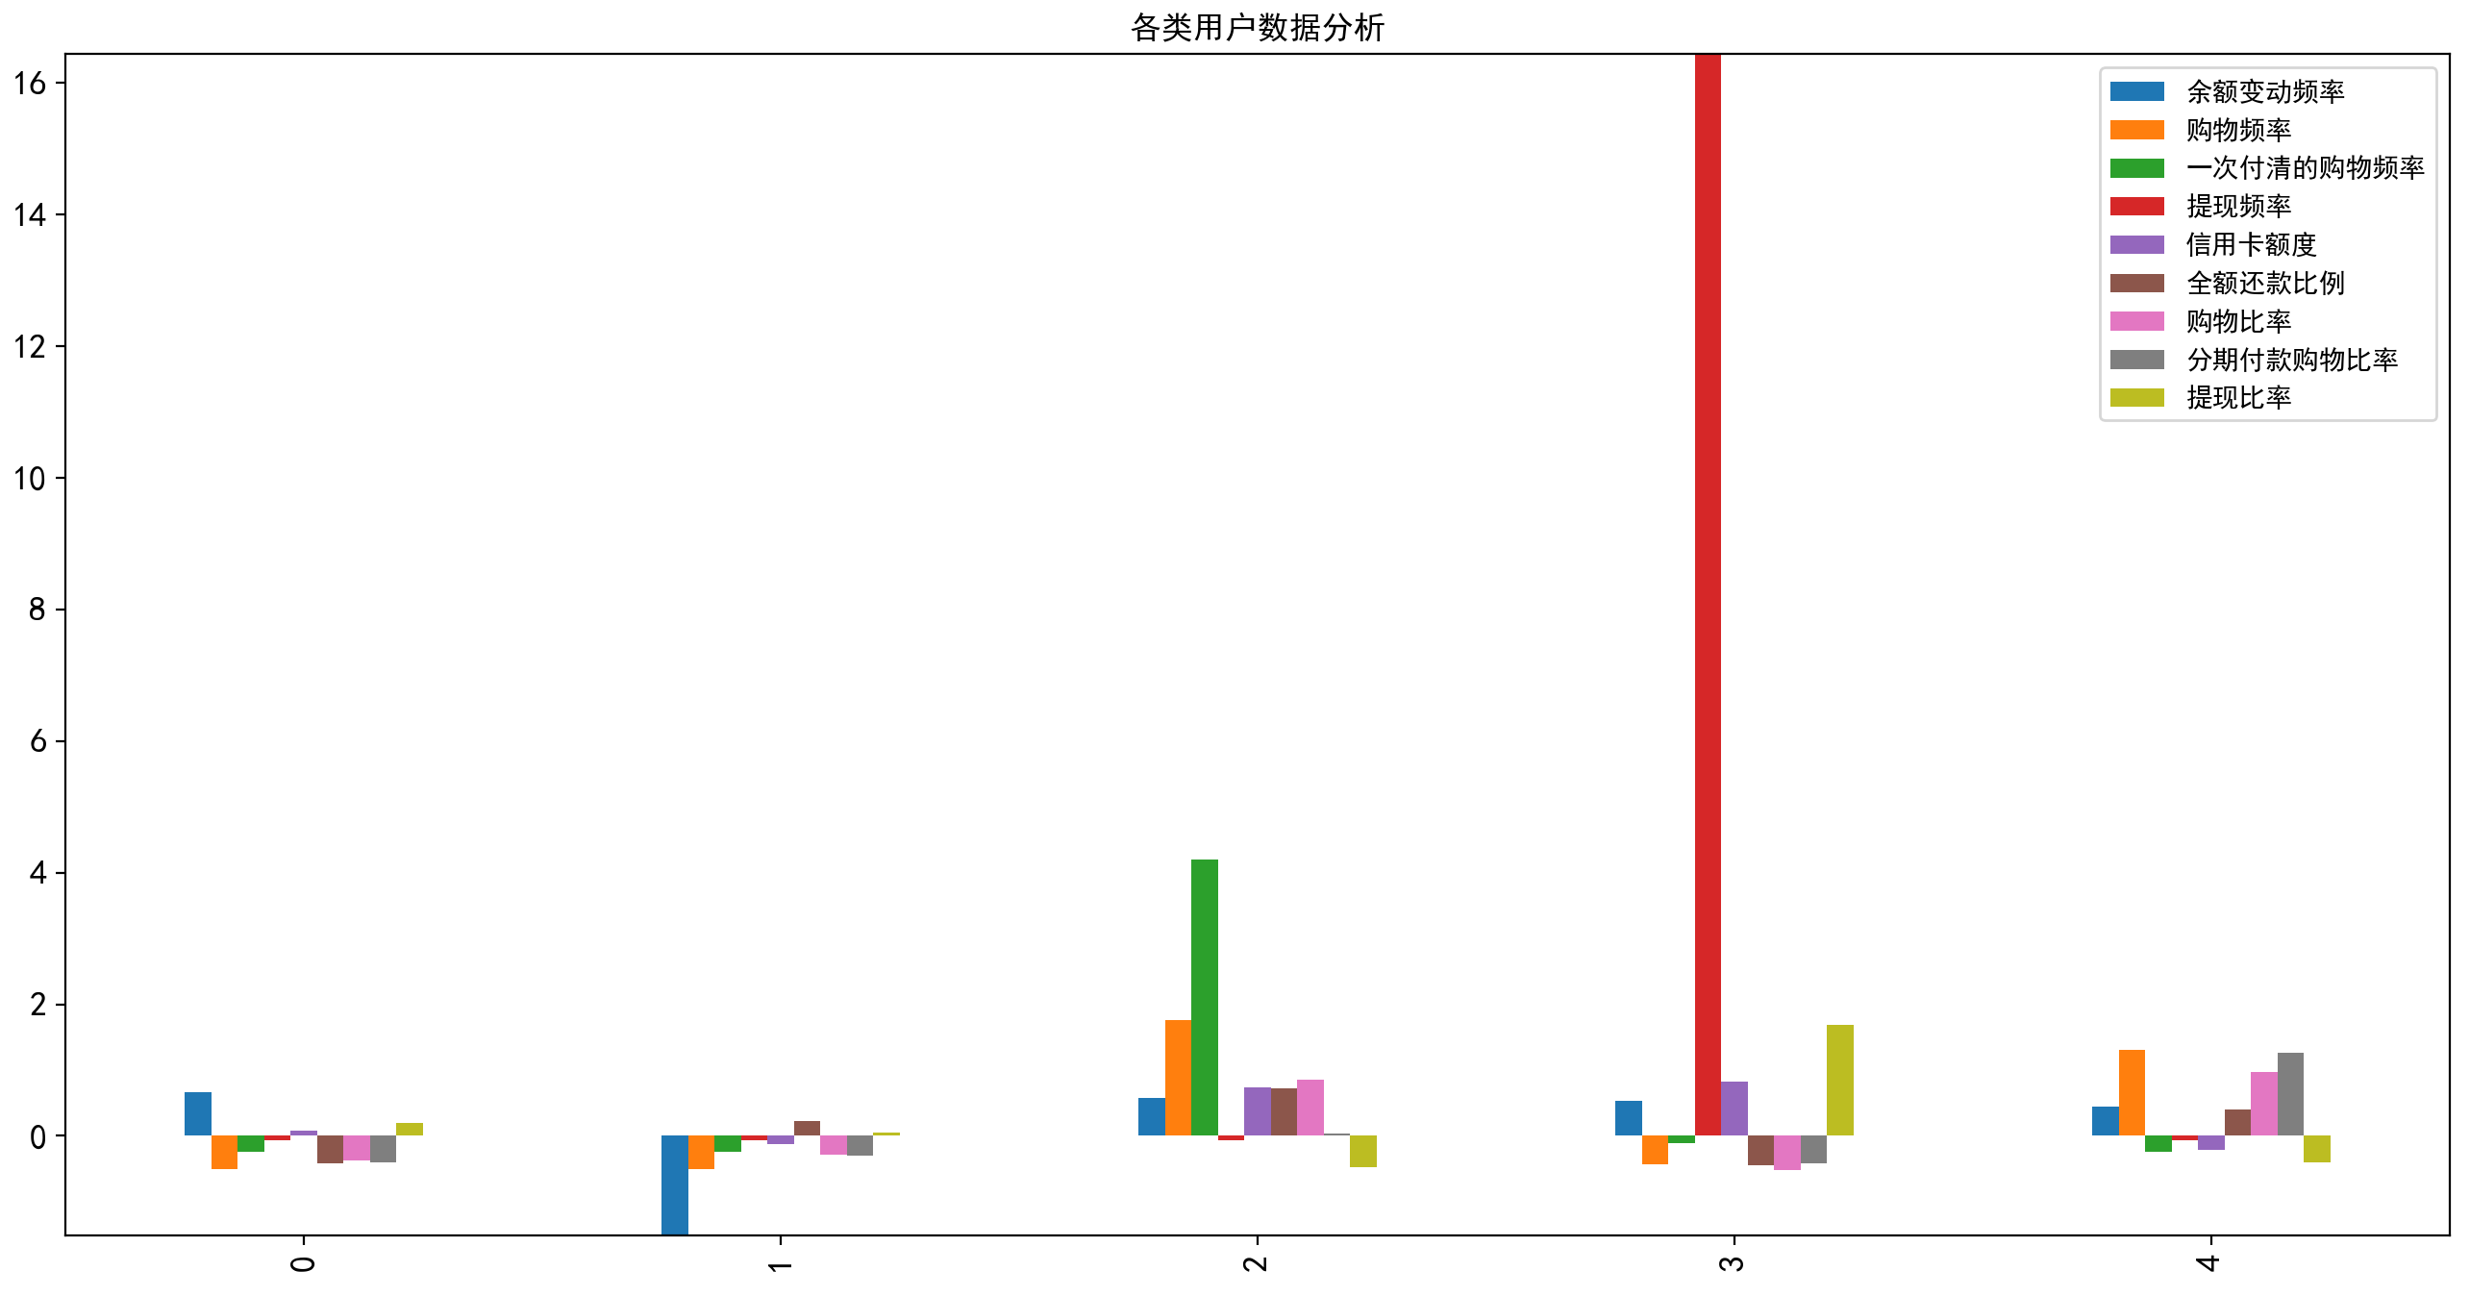
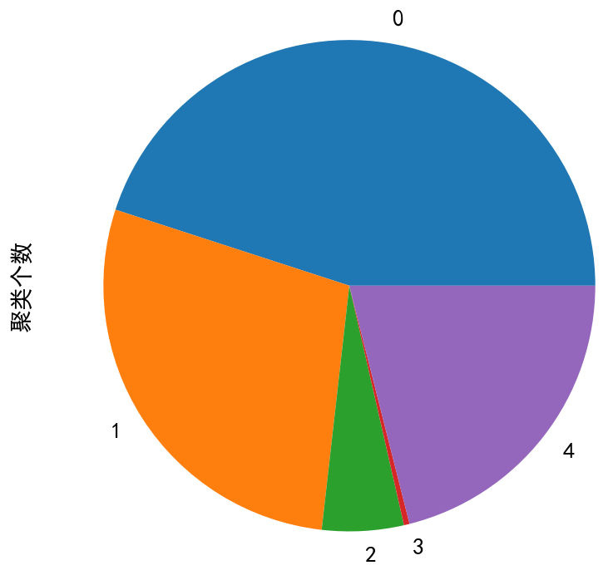
信用卡用户聚类

